Slide 1
Интерактивные уроки по геометрии на тему: «Движения плоскости вместо вычислений»
Государственное бюджетное образовательное учреждение
города Москвы «Школа «Свиблово»
Добро пожаловать на наши интерактивные уроки!
Автор: Самаров Сергей Евгеньевич,
ученик 8 «В» класса
Руководитель: Шиленкова Елена Валентиновна,
преподаватель математики
12.12.2017 г.

Slide 2
Включить демонстрационный материал к задаче
Выбрать задачу из общего списка (нажмите, чтобы перейти к ней)
Задача о мосте через реку
Задача о построении отрезка с заданной серединой
Задача о 2-х касающихся окружностях
Задача о восстановлении квадрата
Задача о построении равностороннего треугольника
Задача о точках Торричелли и Ферма
Задача Наполеона Бонапарта
Задача о двух ромбах
(придумана автором)
Задача Герона Александрийского
Задача Герона Александрийского (бильярдная формулировка )
Задача о треугольнике наименьшего периметра
Задача о треугольнике наименьшего периметра (бильярдный аналог)
Задача Фаньяно
Задача Фаньяно (бильярдный аналог)
Задача о нахождении бильярдной траектории
Задача о замкнутой бильярдной траектории (придумана автором)

Slide 3
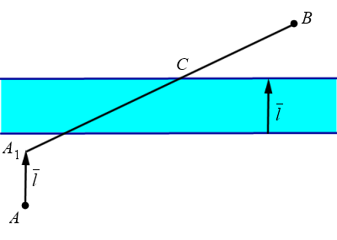
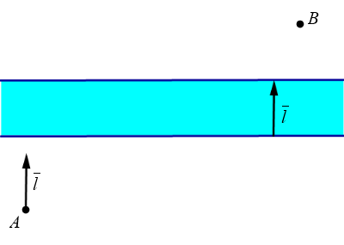
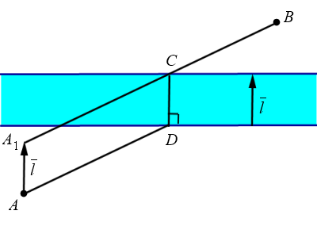
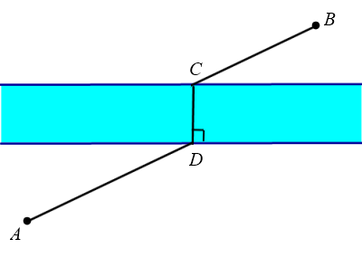
Интерактивные уроки «Движение плоскости вместо вычислений»
Назад к списку задач
Завершить Х
Задача о мосте через реку
Задача о мосте через реку
Решение
Города A и B расположены на разных берегах реки.
В каком месте нужно построить мост через реку, чтобы путь от города A до города B был кратчайшим?
Процесс
Решение задачи
Ответ:
Кратчайшим путем, ведущим из города A в город B, является путь, проходящий через мост DC :
А → D → С → B
К следующей задаче

Slide 4
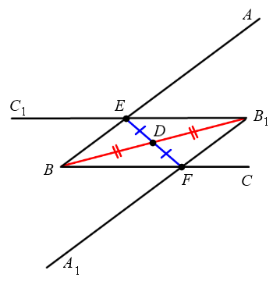
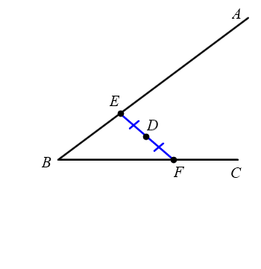
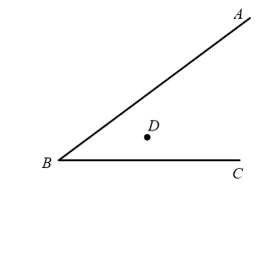
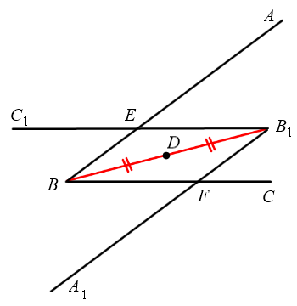
Интерактивные уроки «Движение плоскости вместо вычислений»
Назад к списку задач
Завершить Х
Задача о построении отрезка с заданной серединой
Задача о постр. отрезка с заданной серединой
Решение
Дан острый угол ABC с вершиной B и точка D внутри него.
Найти на сторонах угла такие точки E и F, чтобы точка D была серединой отрезка EF.
Процесс
Решение задачи
Ответ:
Точка D середина отрезка EF
К следующей задаче

Slide 5
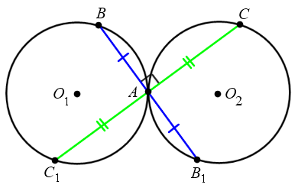
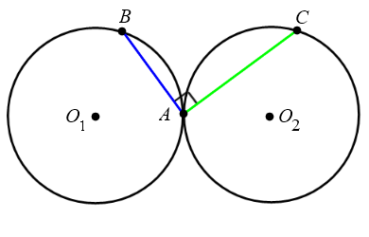
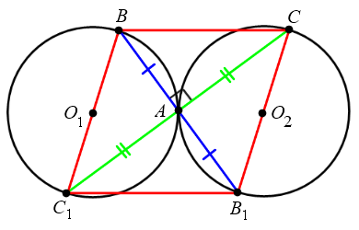
Интерактивные уроки «Движение плоскости вместо вычислений»
Назад к списку задач
Завершить Х
Задача о двух касающихся окружностях
Задача о двух касающихся окружностях
Решение
Две окружности с центрами O₁ и O₂ и равными радиусами R касаются внешним образом в точке A.
Точки B и C лежат на разных окружностях, причем хорды BA и CA перпендикулярны. Доказать, что расстояние BC равно 2R.
Процесс
Решение задачи
Ответ:
Доказано
К следующей задаче

Slide 6
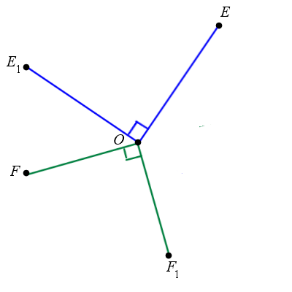
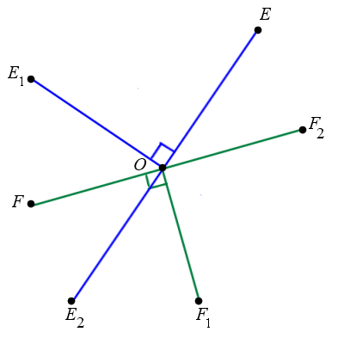
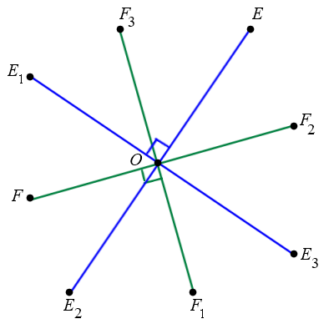
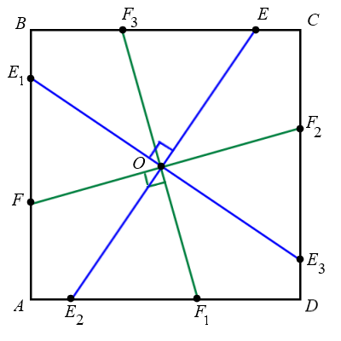
Интерактивные уроки «Движение плоскости вместо вычислений»
Назад к списку задач
Завершить Х
Задача о восстановлении квадрата
Задача о восстановлении квадрата
Решение
Восстановить квадрат ABCD, если известен его центр O и точки F и E, расположенные на сторонах AB и BC соответственно.
Процесс
Решение задачи
Ответ:
Квадрат восстановлен.
К следующей задаче

Slide 7
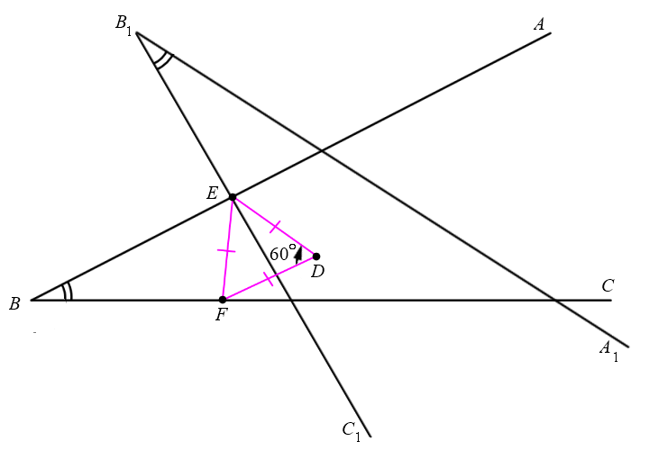
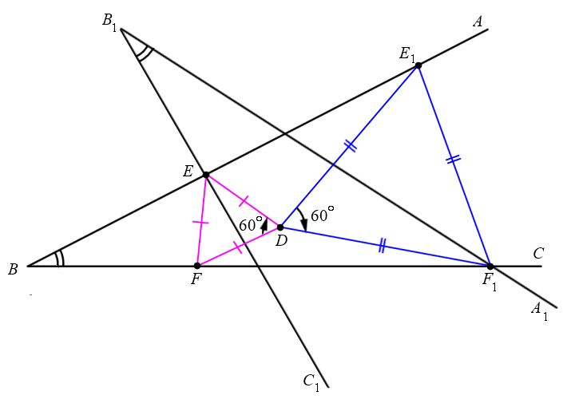
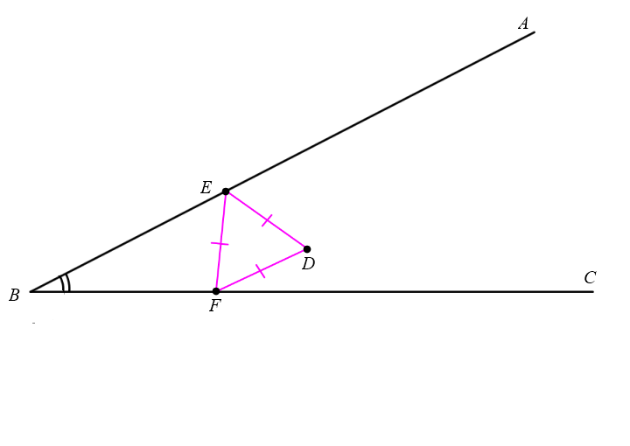
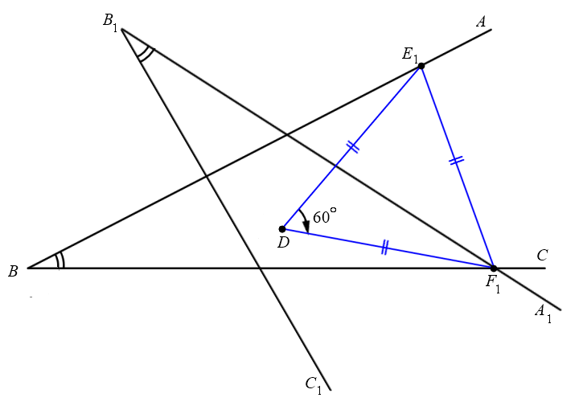
Интерактивные уроки «Движение плоскости вместо вычислений»
Назад к списку задач
Завершить Х
Задача о построении равностороннего треугольника
Задача о равностороннем треугольнике
Решение
Дан угол ABC с вершиной B и точка D внутри него.
На сторонах угла AB и BC найти точки E и F так, чтобы треугольник EFD был равносторонним.
Процесс
Решение задачи
Ответ:
Равносторонние треугольники построены
К следующей задаче

Slide 8
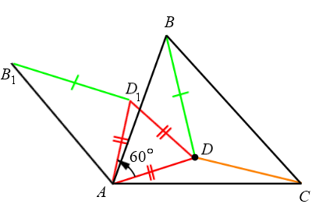
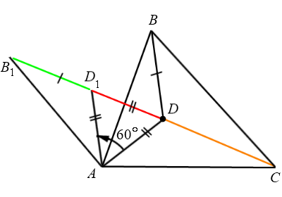
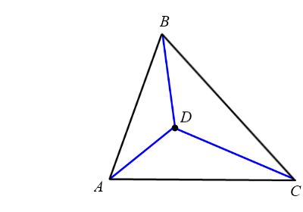
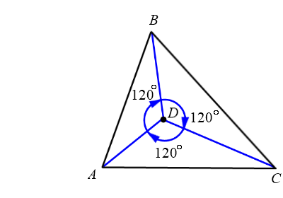
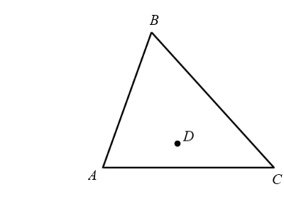
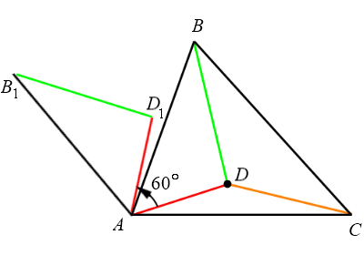
Интерактивные уроки «Движение плоскости вместо вычислений»
Назад к списку задач
Завершить Х
Задача о точках Торричелли и Ферма
Задача о точках Торричелли и Ферма
Решение
Дан остроугольный треугольник.
Точка Ферма – это точка внутри треугольника, сумма расстояний от которой до вершин треугольника минимальна.
Точка Торричелли - это точка внутри треугольника, из которой каждая сторона треугольника видна под углом в 120⁰.
Доказать, что эти точки совпадают и построить точку Торричелли-Ферма.
Ответ:
Точка Ферма-Торричелли построена.
Доказано
Процесс
Решение задачи
Процесс
Определение точки Ферма
(AD + BD + CD – мин.)
Процесс
Определение точки Торричелли
К следующей задаче

Slide 9
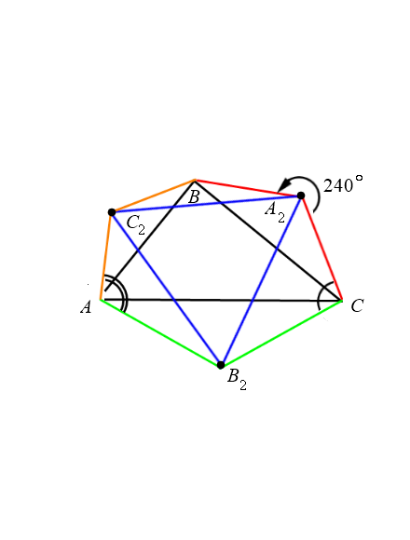
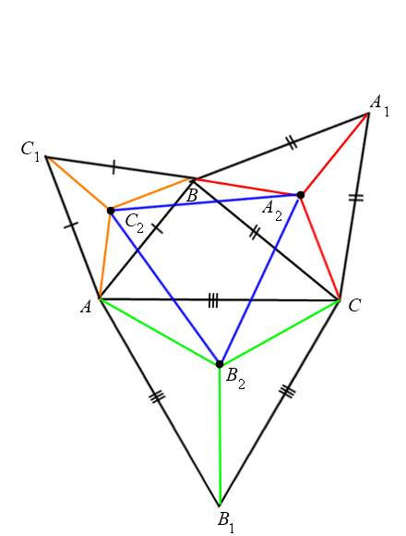
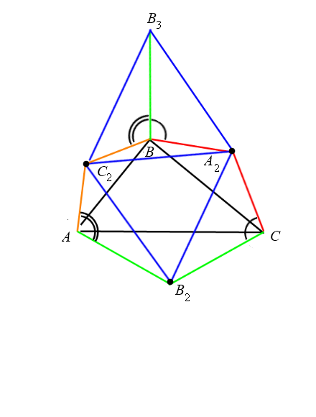
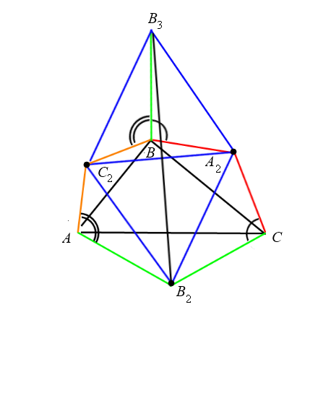
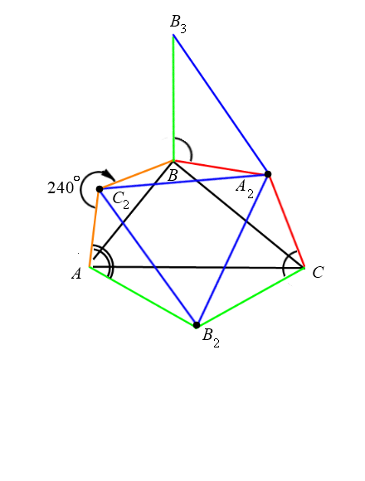
Интерактивные уроки «Движение плоскости вместо вычислений»
Назад к списку задач
Завершить Х
Задача Наполеона Бонапарта
Задача
Наполеона
Решение
На сторонах произвольного треугольника как на основаниях вне треугольника построены равносторонние треугольники.
Доказать, что центры этих равносторонних треугольников также являются вершинами равностороннего треугольника.
Процесс
Решение задачи
Ответ:
Доказано
К следующей задаче

Slide 10
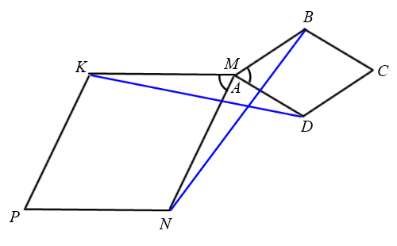
Интерактивные уроки «Движение плоскости вместо вычислений»
Назад к списку задач
Завершить Х
Задача о двух ромбах (придумана автором проекта)
Задача о двух ромбах
Решение
У ромбов ABCD и MNPK вершины A и M совпадают, а углы при вершинах A и M равны. При обходе по направлению А→В→С→D ромб ABCD остается справа, так же и при обходе по направлению M→N→P→K ромб MNPK остается справа.
Доказать, что отрезки BN и DK равны, а угол между ними равен углу BAD
Процесс
Решение задачи
Ответ:
Отрезки BN и DK равны, а угол между ними равен углу BAD.
К следующей задаче

Slide 11
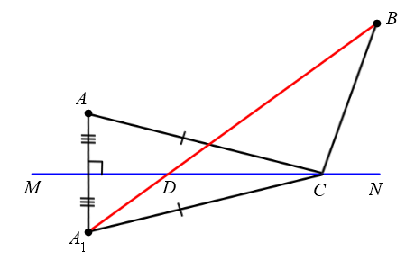
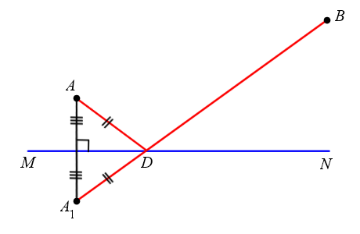
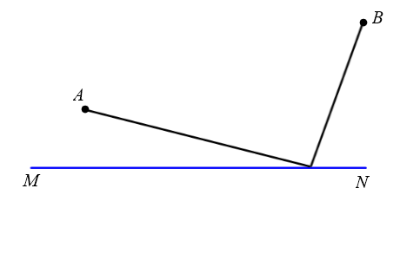
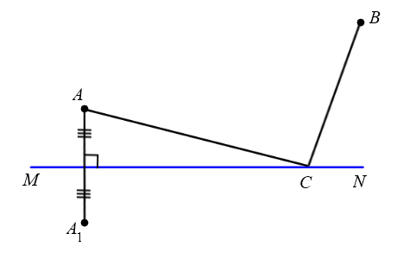
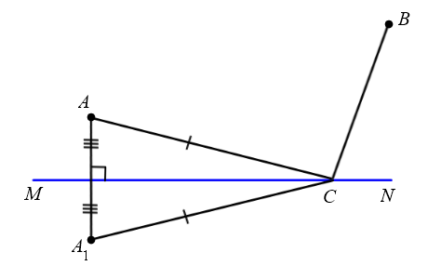
Интерактивные уроки «Движение плоскости вместо вычислений»
Назад к списку задач
Завершить Х
Задача Герона Александрийского
Задача Герона Александрийского
Решение
Города A и B расположены на одном берегу реки MN. Курьер должен доставить донесение из города A в город B, напоив в реке коня.
По какому пути нужно двигаться курьеру, чтобы пройденное им расстояние было наименьшим?
Процесс
Решение задачи
Ответ:
Самый короткий путь для курьера: А → D → B
К следующей задаче

Slide 12
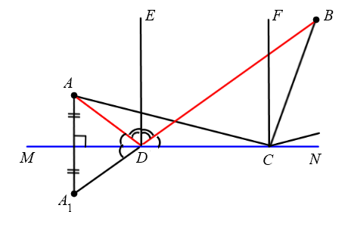
Интерактивные уроки «Движение плоскости вместо вычислений»
Назад к списку задач
Завершить Х
Бильярдная формулировка задачи Герона Александрийского
Задача Герона Александрийского
(бильярдная фор-ка)
Решение
Задачу Герона можно переформулировать в виде задачи о траектории бильярдного шара, которая состоит в следующем:
На бильярдном столе с краем MN лежат шары A и B.
Как игрок должен направить шар A, чтобы, отразившись от края MN, шар A попал в шар B?
Процесс
Решение задачи
Ответ:
Шар должен быть направлен в точку D и пройдет путь: А → D → B
К следующей задаче

Slide 13
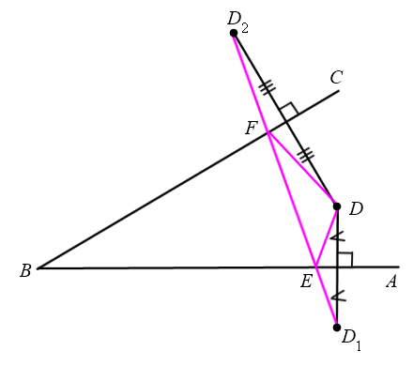
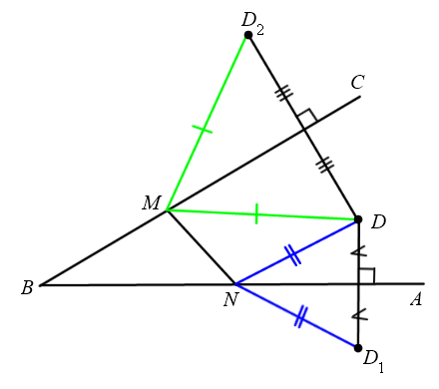
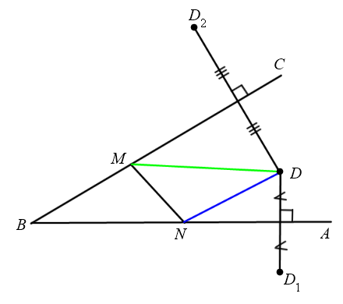
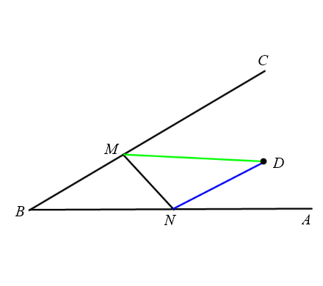
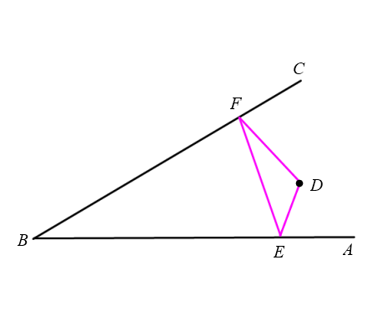
Интерактивные уроки «Движение плоскости вместо вычислений»
Назад к списку задач
Завершить Х
З-ча о треуг. наименьш. периметра с вершинами на сторонах угла
Задача о треуг. наименьшего периметра
Решение
Дан острый угол ABC и точка D внутри него.
На сторонах угла найти точки E и F так, чтобы периметр треугольника DEF был наименьшим
Процесс
Решение задачи
Ответ:
Полученный треугольник DEF и обладает наименьшим периметром.
К следующей задаче

Slide 14
Интерактивные уроки «Движение плоскости вместо вычислений»
Назад к списку задач
Завершить Х
Бильярд. фор-ка з. о треуг. наим. периметра с верш. на стор. угла
З-ча о треуг. наим. периметра (бильярдная фор-ка)
Решение
Рассмотрим лучи AB и BC как края бильярдного стола ABC без луз, на котором лежит шар D.
Если игрок направит шар D в точку F, то, отразившись, в соответствии с физическим законом отражения, от края BC в точке F, шар, пройдя по отрезку FE, отразится от края AB в точке E и вернется в точку D по отрезку ED.
Процесс
Решение задачи
Ответ:
Треугольник DEF имеет наименьший периметр.
К следующей задаче

Slide 15
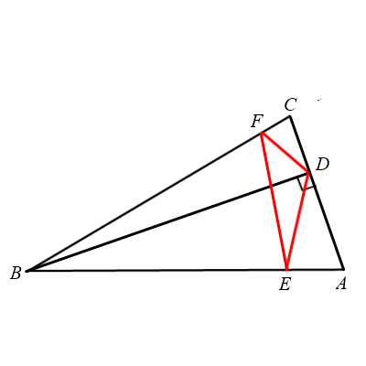
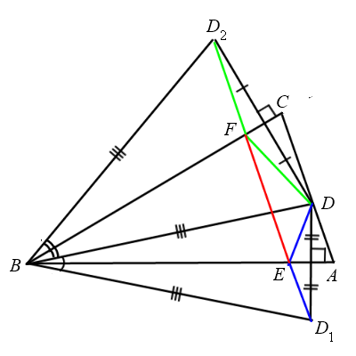
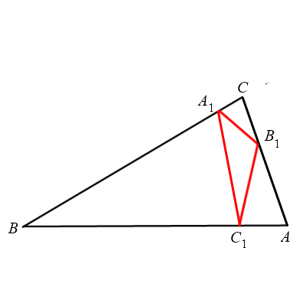
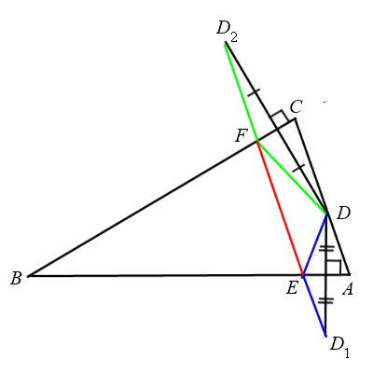
Интерактивные уроки «Движение плоскости вместо вычислений»
Назад к списку задач
Завершить Х
Задача Фаньяно
Задача
Фаньяно
Решение
На сторонах остроугольного треугольника ABC найти такие точки A₁, B₁ и C₁, чтобы периметр треугольника A₁B₁C₁ был наименьшим.
Процесс
Решение задачи
Ответ:
Точки A₁, B₁ и C₁ найдены.
К следующей задаче

Slide 16
Интерактивные уроки «Движение плоскости вместо вычислений»
Назад к списку задач
Завершить Х
Бильярдный аналог задачи Фаньяно
Задача Фаньяно
(бильярдный аналог)
Решение
Рассмотрим треугольник ABC как бильярдный стол без луз. Если игрок пошлет, например, шар из точки A₁ в точку B₁, то, отразившись от края стола AC в точке B₁, шар попадет в точку C₁. После этого шар, отразившись от края стола AB в точке C₁, возвратится в точку A₁.
В противоположном направлении ситуация будет аналогичной.
Процесс
Решение задачи
Ответ:
Решение задачи Фаньяно завершено
К следующей задаче

Slide 17
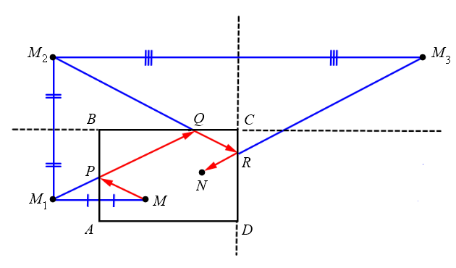
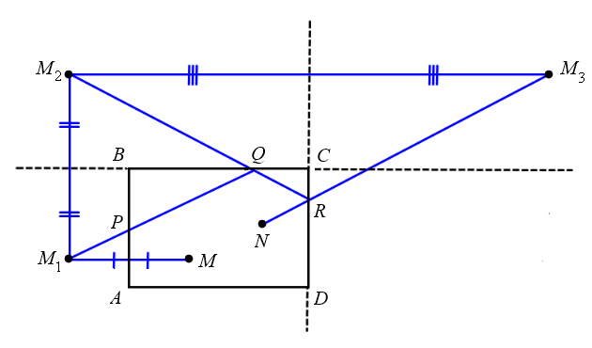
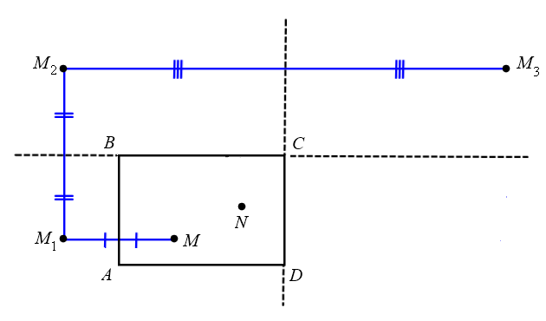
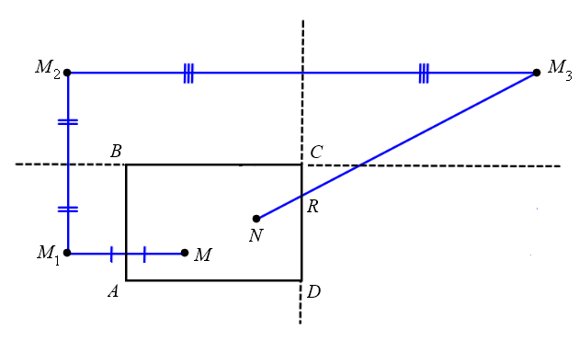
Интерактивные уроки «Движение плоскости вместо вычислений»
Назад к списку задач
Завершить Х
Задача о нахождении бильярдной траектории
Задача о нахождении бильярд. траект-и
Решение
На бильярдном столе в форме прямоугольника ABCD без луз лежат шары M и N.
Игрок бьет кием по шару M. После этого шар M ударяется в сторону AB, затем в сторону BC, потом в сторону CD и попадает в шар N.
Найти путь шара M.
Процесс
Решение задачи
Ответ:
Путь шара отмечен на рисунке красным цветом.
К следующей задаче

Slide 18
Интерактивные уроки «Движение плоскости вместо вычислений»
Назад к списку задач
Завершить Х
Задача о замкнутой бильярдной траектории (придумана автором)
Задача о замкн. бильярд. траектории
Решение
Бильярдный стол без луз имеет форму квадрата ACDF, на сторонах AC и FD которого как на диаметрах вне квадрата построены полукруги.
Найти какую-нибудь замкнутую траекторию движения бильярдного шара, имеющую 6 звеньев.
Процесс
Решение задачи
Ответ:
Траекторией шара будет замкнутая ломаная линия, отмеченная на красным цветом и состоящая из 6 звеньев
До свидания!

Slide 19
На сегодня наш интерактивный урок завершен,
будем рады видеть Вас снова!
Спасибо за внимание!

